Slide 1
Delegate, Event, Action
1팀 김도명 전유성 성지훈 한유진

Slide 2
C# delegate
C# event
UnityAction
UnityEvent
C# delegate vs UnityAction
목차

Slide 3
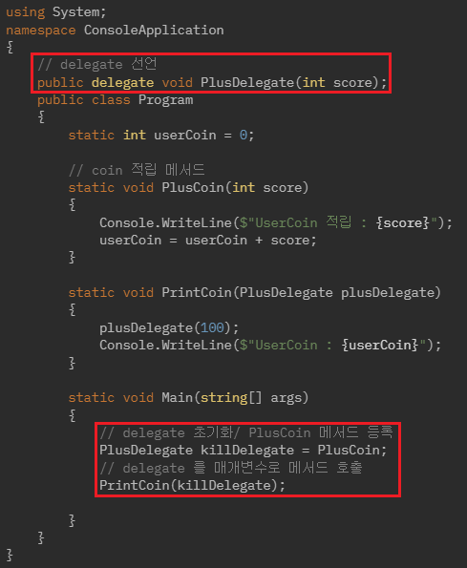
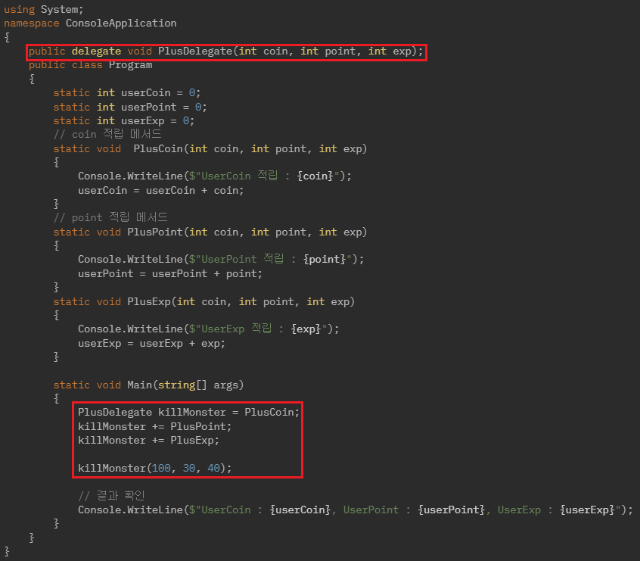
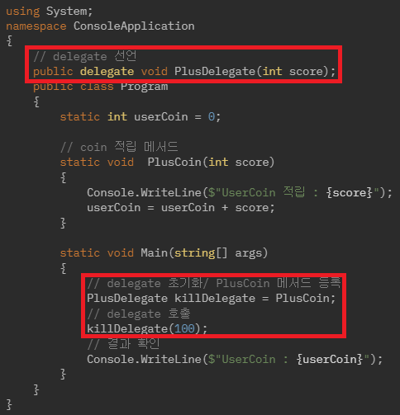
C# delegate (대리자)
특정 매개 변수 목록과 반환 형식이 있는 메서드에 대한 참조를 나타내는 타입
“메서드를 안전하게 캡슐화”
C/C++ 포인터와 비슷한 개념
C 함수 포인터와 달리 객체 지향적이고 type safe함
활용도
하나의 이벤트 발생 후 다수의 메서드 호출
메서드를 다른 메서드의 매개 변수로 활용
Notes:
C# Delegate, 혹은 대리자는, 특정 매개 변수 목록과 반환 형식이 있는 메서드에 대한 참조를 나타내는 타입입니다.
간단하게 표현해서는 메서드를 안전하게 캡슐화하는 방식으로, C++에서 봤던 포인터와 비슷한 개념입니다. 포인터와의 차이점으로는 객체 지향적이고 Type Safe한 특징을 가지고 있습니다.
오른쪽의 예시를 보시면 위쪽에서 대리자를 선언한 후, Main에서 초기화 및 등록할 메서드를 지정한 후, 이후에 호출하는 것으로 사용할 수 있습니다.
이 예시로는 직접 메소드를 호출하는 것과 큰 차이가 없지만, Delegate가 활용성이 높아지는 경우를 보여드리자면 (여기서 클릭 1번)
하나의 이벤트가 발생했을 때 여러 개의 메서드들을 호출해야 하는 경우가 있습니다. 오른쪽을 보시면 마찬가지로 위에 대리자를 선언 후 Main에서 Delegate 하나에 3개의 메서드(PlusCoin, PlusPoint, PlusExp)를 추가하면서 한번에 3개의 메서드를 활용하는 것을 볼 수 있습니다. (여기서 클릭 1번)
또한, 메서드를 다른 메서드의 매개 변수로 활용할 경우에도 유용합니다. 이 예시에서는 Delegate 선언 후 Main에서 활용할 PlusCoin이라는 메서드를 등록한 후 PrintCoin이라는 별개의 메서드에 매개변수로 사용하는 것을 볼 수 있습니다.
이렇게 C# 환경에서 메서드를 캡슐화하여 안전하게 사용하는 방법인 대리자를 알아봤습니다.

Slide 4
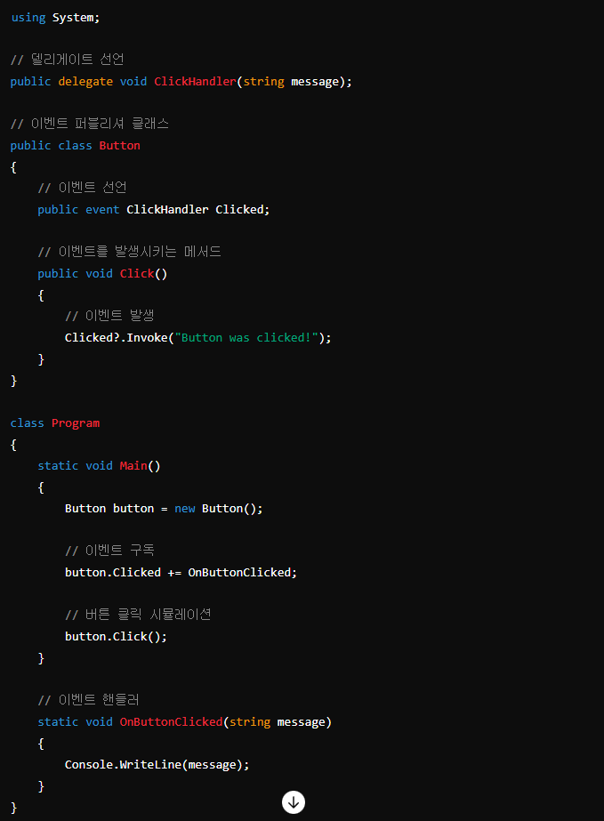
C# event
“특정한 상황이 발생했을 때 다른 객체나 클래스에 알림을 보내는 기능”
“ ‘+=’ ‘-=’ 연산자를 사용해 호출될 메서드(이벤트 핸들러) 를 추가하고 삭제함”
사용이유
이벤트 외부의 접근이 불가능해 캡슐화가 가능해진다.
이벤트 키워드 사용 시에 ‘ = ’연산자를 사용하지 못해 함수들이 오버라이딩 될 걱정이 없다.
Notes:
위 코드는 버튼 클릭 이벤트를 처리하는 예제입니다. 예제는 사용자가 버튼을 클릭하는 것을 시뮬레이션하고, 클릭 이벤트가 발생할 때 메세지를 출력합니다. Button클래스는 Clicked 이벤트를 가지고 있으며, Click 메서드를 통해 이벤트를 발생시킵니다. Program 클래스에서는 onButtonClicked 메서드를 이벤트에 등록하여 버튼이 클릭될 때 콘솔에 메세지를 출력합니다. 이처럼 이벤트를 사용하면 객체의 내부 상태 변화를 외부에 알릴 수 있으며, 다양한 객체들이 특정 상황에 반응하여 동작할 수 있습니다. 객체 지향 프로그래밍의 장점을 잘 활용하는 예시라고 볼 수 있습니다.
이벤트 선언 : delegate를 사용하여 선언
이벤트 발생 : event 키워드를 사용하여 이벤트 정의
이벤트 구독 : 호출될 메서드를 ‘+=’연산자를 사용하여 등록, ‘-=’로 삭제
이벤트 처리 : 이벤트에 등록된 메서드(=이벤트 핸들러)가 호출 <질문대비 참고자료>
이벤트는 이벤트를 선언한 클래스나 객체 내에서 발생시킬 수 있음 : 이벤트 퍼블리셔(클래스 외부에서 직접 호출 불가능)

Slide 5
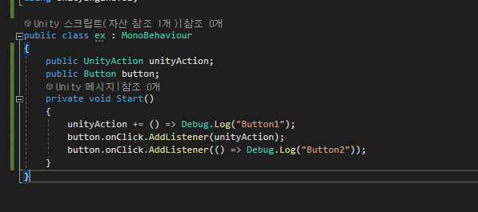
UnityAction
유니티 친화적인 delegate
기존에 C#에도 delegate가 있지만, UnityAction은 Unity의 이벤트 시스템과의 통합이 잘 돼있는 delegate 입니다.
그래서 delegate와 달리 Button의 OnClick이벤트와 같은 UnityEvent들에 직접적으로 AddListener 및 RemoveListener를 할 수 있습니다.
즉, C#의 delegate의 특징을 가지면서, 유니티에서 직관적으로 사용이 가능하게 설계 돼 있습니다.
성능 최적화
유니티는 내부적으로 UnityAction을 사용하여 이벤트 시스템을 구현하므로, delegate를 사용하는 것 보다 성능에 이점이 있습니다.
UnityAction 사용 예시
Notes:
UnityAction은 기본적으로 C# delegate의 특징을 가집니다.
또한 이름에 적힌 것 처럼 Unity에 친화적인 특성을 갖습니다. C# delegate와 달리 유니티의 EventSystem과 통합이 잘 돼 있습니다.
그래서 UnityEvent에 직접적으로 AddListener 또는 RemoveListener를 할 수 있다는 특성이 있습니다.
즉, 유니티에 좀 더 직관적으로 사용할 수 있는 delegate라고 보시면 됩니다.
또한 유니티는 내부적으로 UnityAction을 사용하기 때문에, 유니티에 최적화가 잘 돼있어서 delegate를 사용하는 것 보다 성능에서 이점이 있습니다.
<질문대비 참고자료> 위 내용의 리스너(=c#의 이벤트 핸들러)

Slide 6
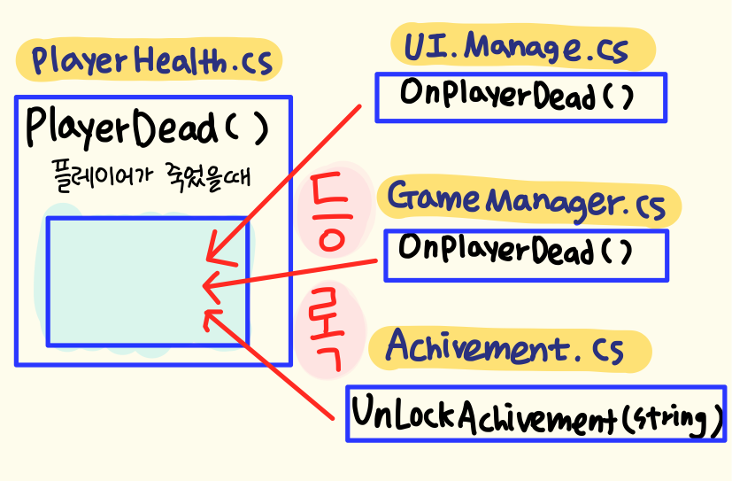
Unity Event
1. 유니티 친화적이므로 인스펙터에서 AddListener, RemoveListener등을 통해 쉽게 UnityAction을 등록하거나 해제할 수 있습니다.
2. 일반적인 C# delegate, Action, Func를 사용하면 선언한 형태의 메소드만 등록 가능하지만 UnityEvent를 사용하면 다른 형태의 메소드도 인스펙터에서 등록이 가능합니다.
Notes:
Event 설명
유니티 엔진에서 MonoBehaviour 클래스의 일부로 제공됩니다.
주로 인스펙터에서 설정할 수 있는 이벤트를 정의하는 데 사용됩니다.
직렬화된 이벤트 시스템으로, 인스펙터에서 Unity 개체를 설정하고 해당 이벤트에 메서드를 바인딩할 수 있습니다.
UnityEvent를 상속받아 사용자 정의 이벤트를 만들 수도 있습니다.
그림설명
플레이어가 죽은 후 발동시킬 함수를 가진 오브젝트(스크립트)들을 유니티 슬롯에 일일이 넣어줄 필요도 없고
플레이어가 죽은 후 발동시킬 스크립트가 추가되더라도 또 참조 변수를 새로 선언해줄 필요가 없다.
그저 이벤트에 추가 등록해주면 될 뿐이다.
<질문대비 참고자료>
위에서 말하는 다른 형태의 메소드란 메소드의 매개변수 유형과 개수가 다를 수 있다는 것을 의미한다.

Slide 7
C# delegate vs UnityAction
C# delegate | UnityAction
Unity에서의 호환성 떨어짐 직관성 떨어짐 | Unity 친화적 -> 직관성 향상 Unity 최적화, 성능의 이점 가짐

